Slide 1

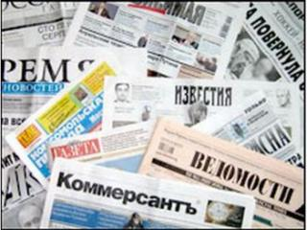
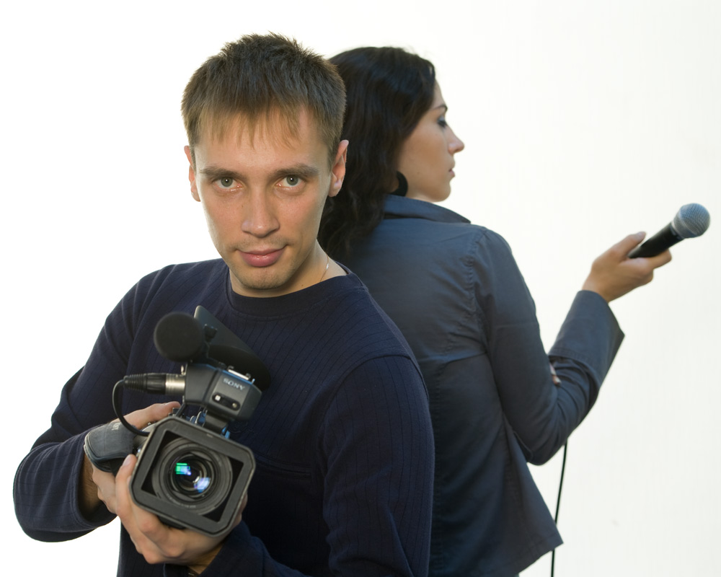
Место и роль СМИ в политической жизни

Slide 2
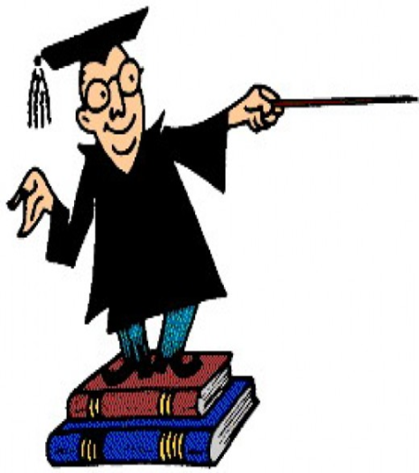
План:
Понятие СМИ.
Характер информации распространяемой СМИ
Оценка влияния СМИ на людей.
Функции СМИ.

Slide 3
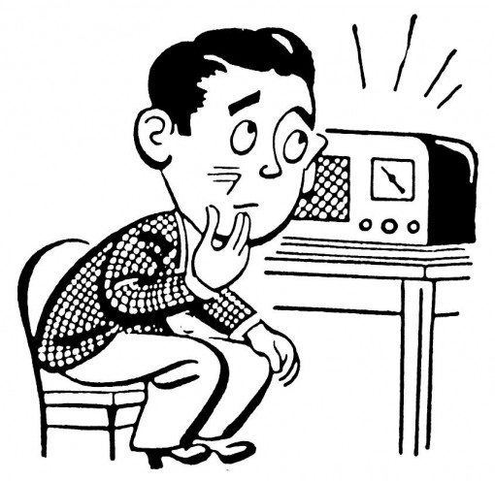
ХАРАКТЕР ИНФОРМАЦИИ, РАСПРОСТРАНЯЕМОЙ СМИ
Радио…
позволяет узнать что случилось.

Slide 4
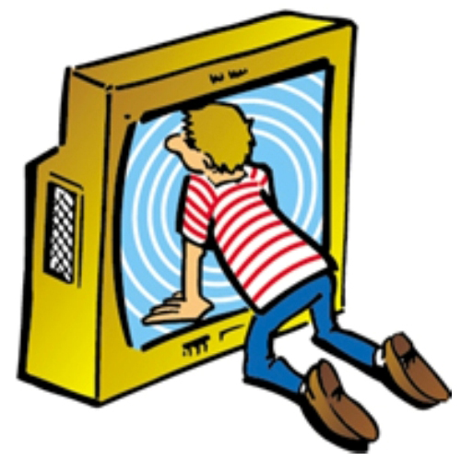
Телевидение.....
Показывает как случилось.
Людям нравятся телевизионные новости,
поскольку они могут увидеть все
собственными глазами. И это важное
Преимущество и видя, веришь
Кроме того, для политиков гораздо сложнее врать
перед камерами, чем на страницах газет.

Slide 5
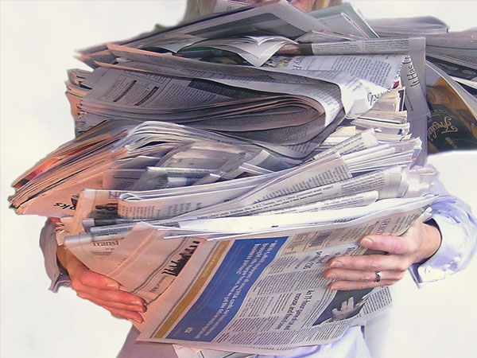
Пресса …….
дает наиболее полный ответ на вопрос, почему случилось, комментарии событий, справочную информацию.

Slide 6
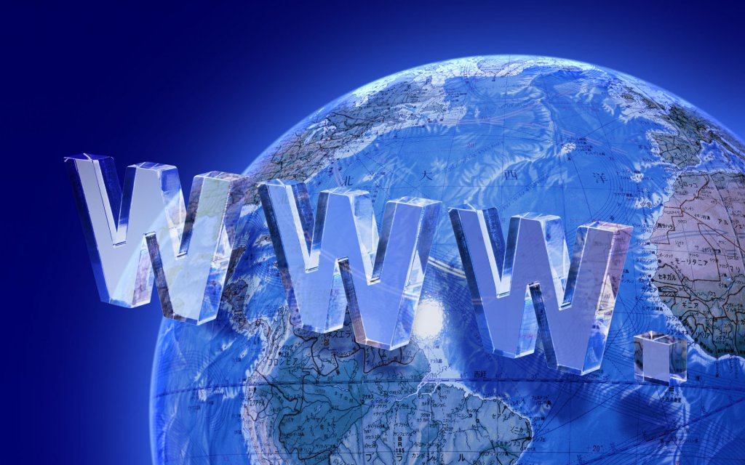
Интернет …….
выступает как гигантский склад информации проверенной, не очень точной, преднамеренно ложной и клеветнической.

Slide 7

ГЛАВНАЯ ПРОБЛЕМА
ГАЗЕТЫ
ТВ
ДОВЕРИЕ?
РАДИО
ИНТЕРНЕТ

Slide 8

Какую информацию Вы, предпочитаете получать из СМИ?
1.Информационно-аналитическую
2.Научно-познавательную
3.Досугово -развлекательную
4.Художественно- публицистическую
5.Культурно-эстетическую

Slide 9
«Шкала мнений»
СМИ приносят пользу человеку и обществу:
СМИ наносят вред человеку и обществу:

Slide 10
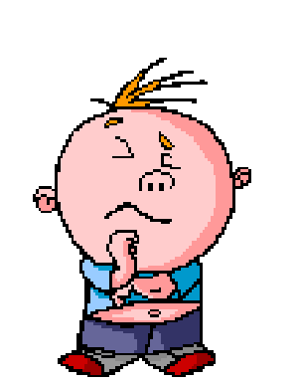
СМИ оказывают на человека противоречивое влияние, приносят пользу и наносят вред. Современный человек не может отказаться от информации, получаемый через СМИ. Но любую информацию человек должен критически осмысливать и определять, что для него полезно, а что нет, каким примерам следовать, чему можно подражать, а чему нельзя. Это и есть осознанный выбор человека.

Slide 11
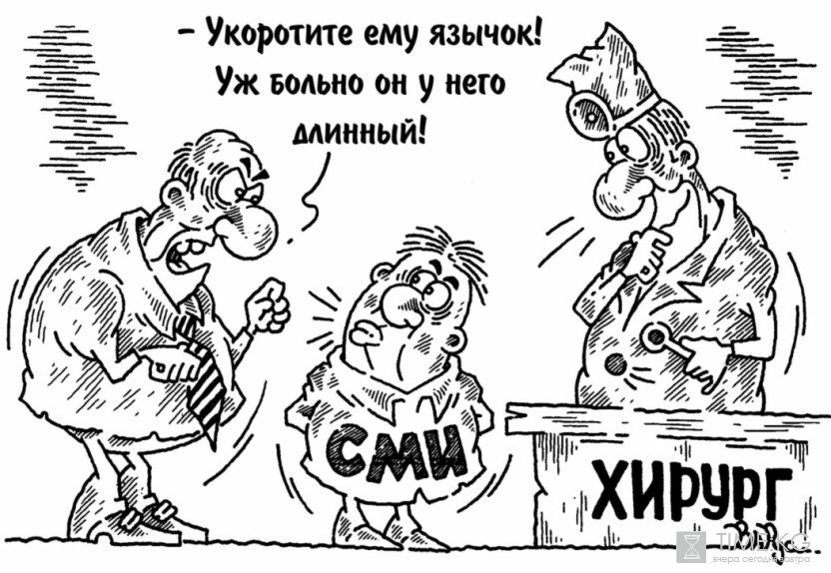
Свободны ли СМИ России?

Slide 12

В свободном обществе должны существовать свободные СМИ,
Но это не значит, что не должно быть никаких ограничений.
Законодательство Р.Ф. запрещает распространять информацию, разжигающую социальную, расовую, национальную и религиозную рознь. СМИ не должно нарушать права человека и нравственные нормы общества.

Slide 13


Мы живем в странное время; война переместилась на новое пространство. Полем битвы стали средства массовой информации, и в этом новом конфликте трудно отделить Добро от Зла. Сложно понять, кто добрый, а кто злой: стоит переключиться на другой канал, и противники меняются местами.

Slide 14
ВЫПОЛНИТЕ ЗАДАНИЕ:
В РОССИИ ГОСУДАРСТВЕННАЯ ВЛАСТЬ ОСУЩЕСТВЛЯЕТСЯ ПО ПРИНЦИПУ_______________________,
ВЫДЕЛЯЮТ ТРИ ВЕТВИ ВЛАСТИ
_________________________________________________________
___________________________________________
___________________________________________
А СМИ НАЗЫВАЮТ ______________ВЕТВЬЮ ВЛАСТИ,
ПОТОМУ ЧТО

Slide 15
Роль СМИ в политике, проявляется прежде всего в их ФУНКЦИЯХ
ИНФОРМАЦИОННАЯ
ПОЛИТИЧЕСКОЙ СОЦИАЛИЗАЦИИ
КРИТИКИ И КОНТРОЛЯ
ФОРМИРОВАНИЕ ОБЩЕСТВЕННОГО МНЕНИЯ
МОБИЛИЗАЦИОННАЯ

Slide 16
Соотнесите функции СМИ в политической жизни и их конкретные проявления
А) Информационная
Б) Политической социализации.
В) Критики и контроля.
Г) Представление различных общественных интересов, мнений, взглядов на политику.
Д) Мобилизационная.
ОТВЕТ
1)Побуждение людей к конкретным политическим действиям.
2)Приобщение людей к политическим ценностям, нормам, образцам поведения.
3)Анализ и оценка деятельности органов власти.
4)Сообщение о наиболее значительных событиях.
5)Формирования общественного мнения.

Slide 17
Ниже приведен ряд терминов.
Все они, за исключением двух, относятся понятию
«средства массовой информации».
Найдите в приведенном перечне два термина,
относящиеся к другому понятию.
1)Газета;
2)телевидение;
3)телефон;
4)журнал;
5)радио;
6)книга;
7)пресса.

Slide 18
Найдите понятие, которое является обобщающим для всех остальных понятий представленного ниже ряда, и запишите цифру под которой оно указано.
1) Телевидение; 2)Интернет; 3)СМИ; 4)газета; 5) радио; 6) журнал.

Slide 19
ответы
№1.
.
А | Б | В | Г | Д
4 | 2 | 3 | 5 | 1
№2. 3,6
№ 3. 3

